Slide 1
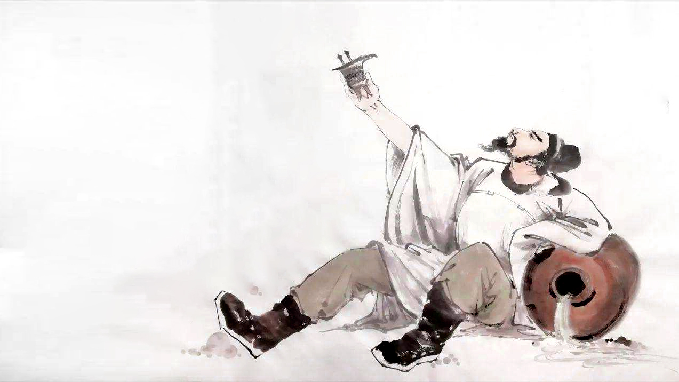
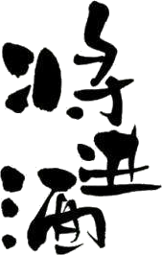

李白

Slide 2
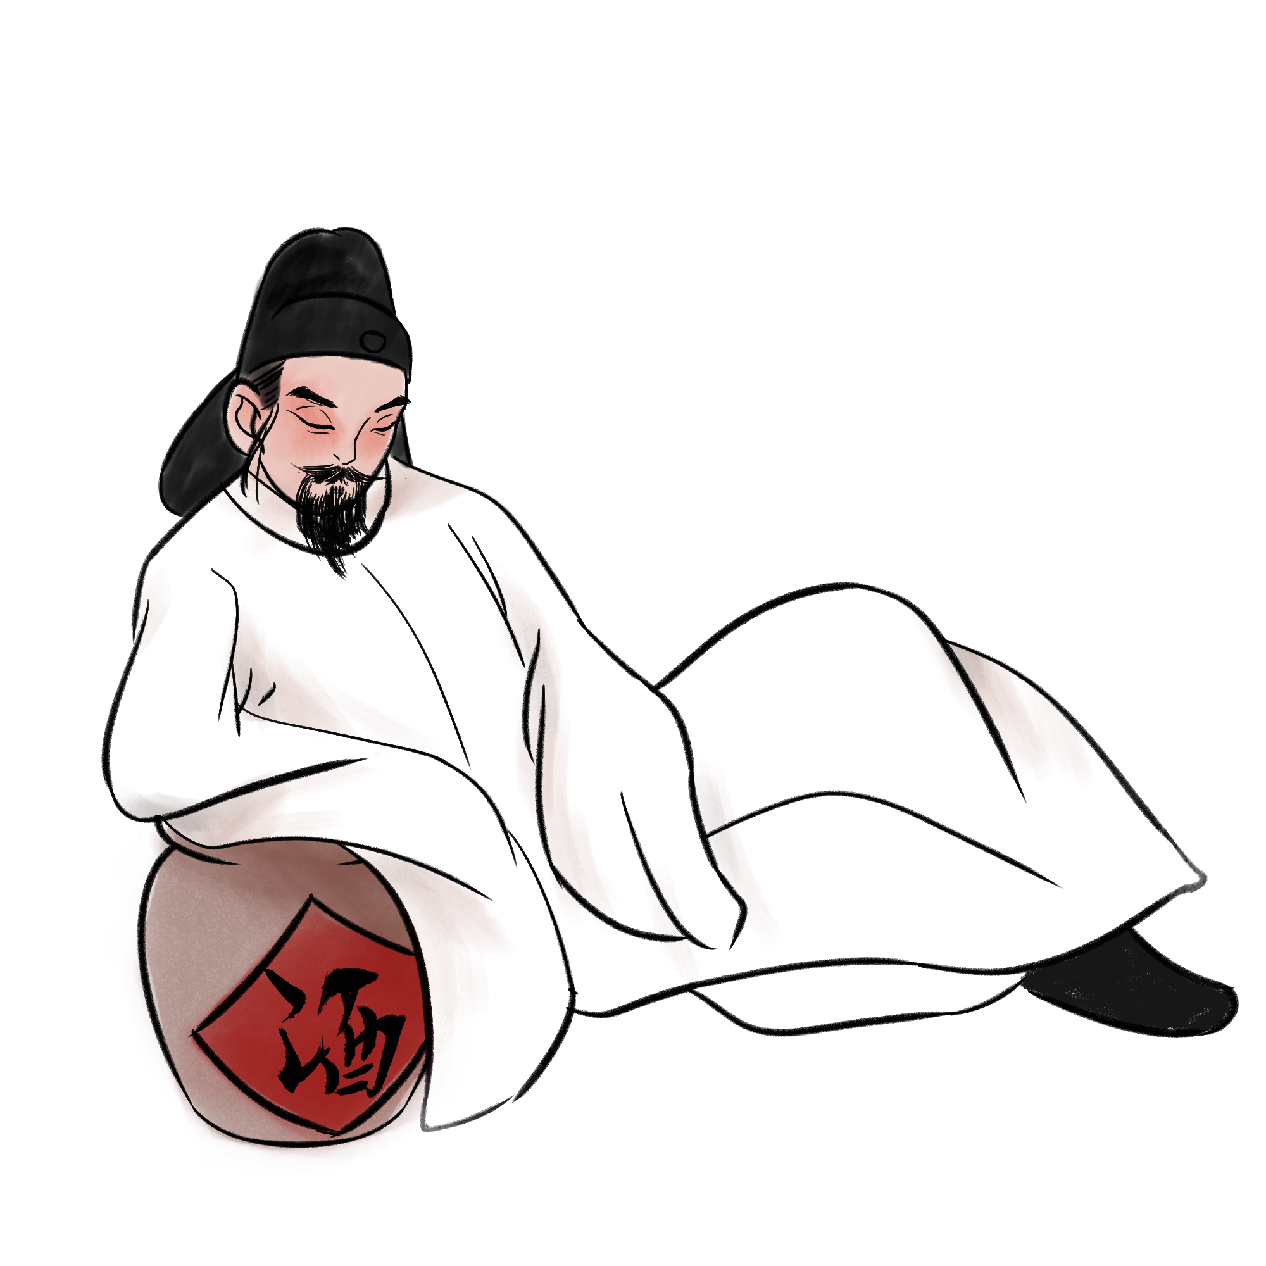
酒入豪肠，七分酿成了月光，余下的三分，啸成剑气，绣口一吐，就半个盛唐。 ——余光中
《饮中八仙歌》
杜甫
李白斗酒诗百篇，
长安市上酒家眠，
天子呼来不上船，
自称臣是酒中仙。

Slide 3
知人论世
李白，字 ，号 ，被称为 ，是继屈原之后的又一伟大的 诗人，与杜甫合称“大李杜”。他的诗歌风格
现存李白诗文一千余篇，其中以酒、酌、饮、杯、樽、觞为题入诗的有200余首，约占全部作品的四分之一。
太白
青莲居士
“诗仙”
浪漫主义
奔放飘逸、想象丰富、豪迈瑰丽。

Slide 4
知人论世
背景简介—— 这首《将进酒》，约作于唐玄宗天宝十一年（752），即安史之乱前四五年光景。当时唐玄宗耽于女色，先后将政事交给奸相李林甫和杨国忠，官场一片黑暗，豪门贵族只顾寻欢作乐，不以国事为念，社会腐败到了无以复加的地步。诗人对此极为不满，却又无力改变这种状况，只能借酒销愁，“但愿长醉不复醒”。
此时距李白被唐玄宗“赐金放还”已有八年之久。由于受到排挤，李白离开长安，开始了以东鲁、梁国为中心的第二次漫游。当时，他跟好朋友岑勋应邀住在嵩山的另一位友人元丹丘家做客。他们登高畅饮，对酒当歌，畅抒满腔不平之情。此作就是他咏酒抒情的佳作。
奉诏入京
供奉翰林
（742）
初入长安
无功而返
（730）
嵩山与友畅
饮做将进酒
（752）
仗剑去国
辞亲远游
（725）
奸佞当道
赐金返还
（744）

Slide 5
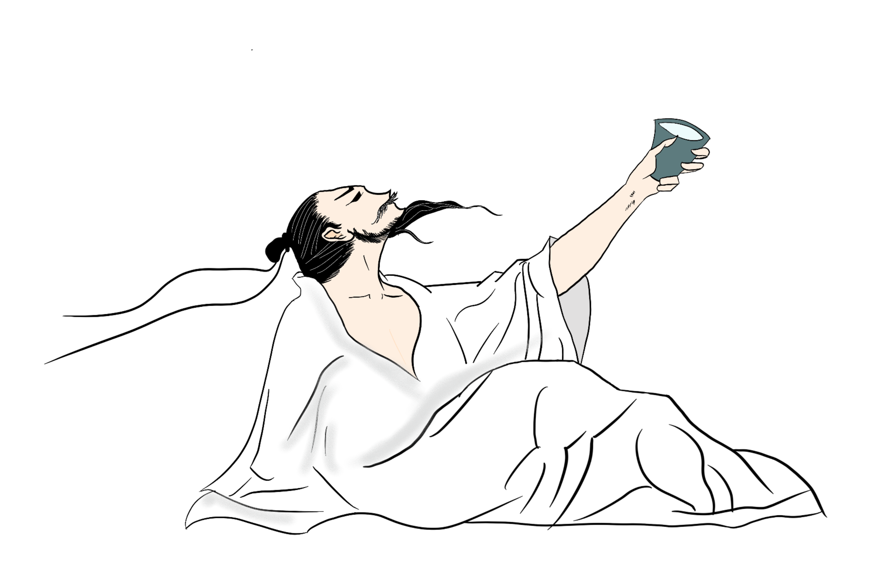
解题
qiāng
将进酒
·
进酒：饮酒
将:请、愿
《将进酒》原为汉乐府的曲调，意即“劝酒歌”，多以饮酒放歌为内容。
李白这首诗“借题发挥”、尽吐郁积在胸中的不平之气，也体现了施展抱负的愿望
虽用了旧题，却能跳出前人窠臼，自创新意，把饮酒和对黑暗现实的批判结合起来。

Slide 6
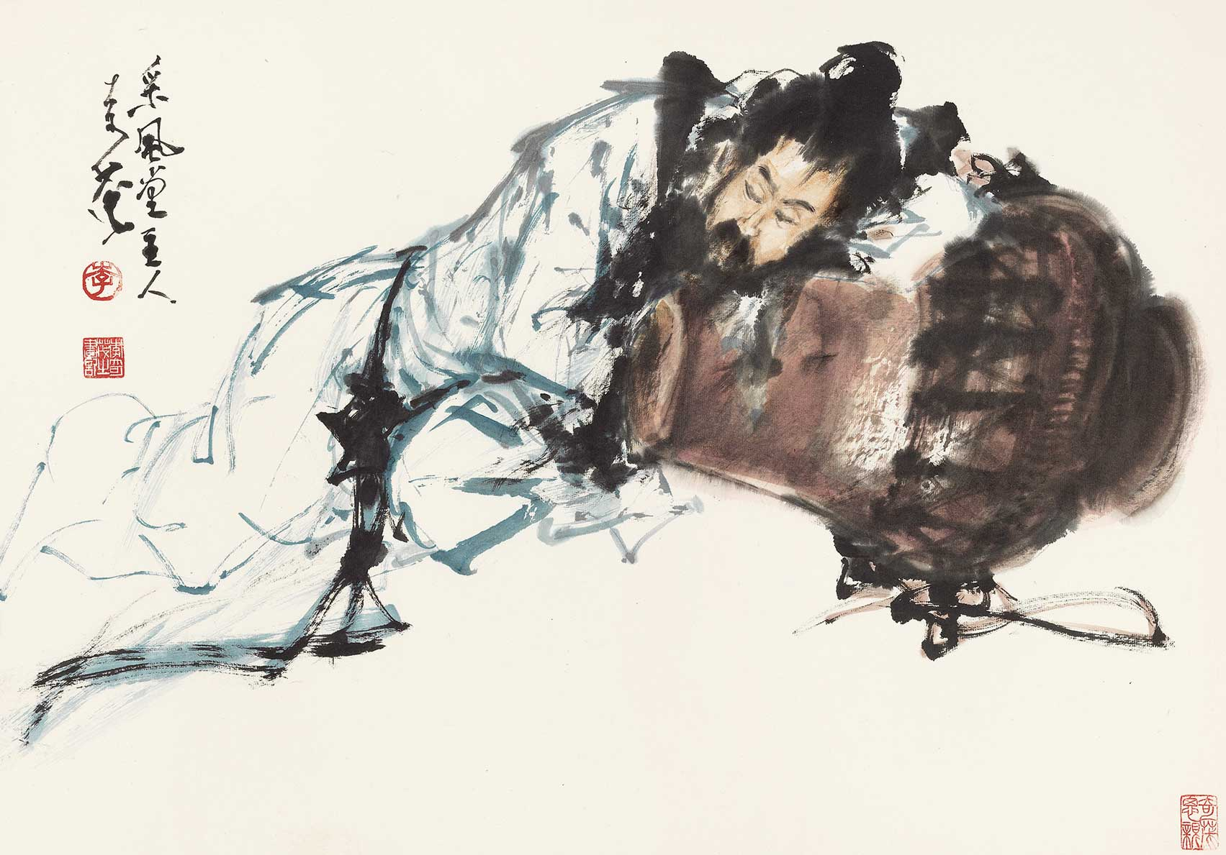
任务一：
1.自主诵读诗歌，找出作者和谁一起喝酒，谁是主，谁是客？
2.谈谈这首诗给你的最直接的感受。
豪放、狂妄、不平之气、桀骜、大气磅礴等......

Slide 7
任务二：请同学们再读诗歌，并结合课下注释梳理诗歌大意，结合具体诗句说说作者情感的变化轨迹。
朗读时注意节奏、语调、语速、重音

Slide 8
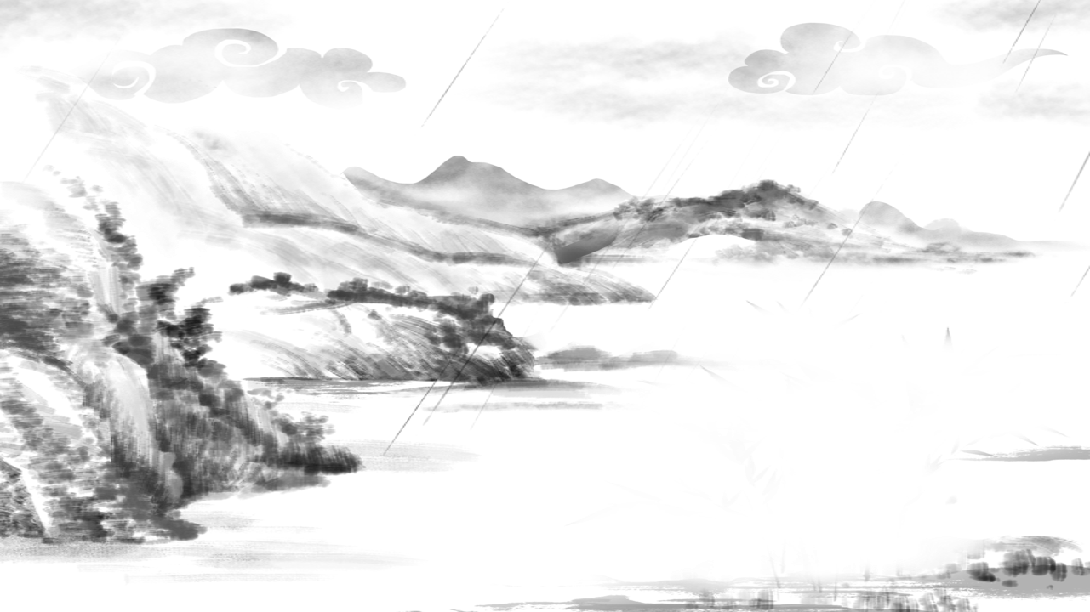

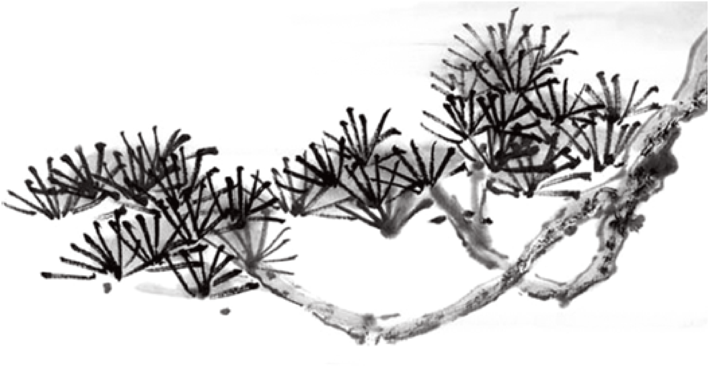
情感变化
君不见/黄河/之水/天/上来，奔流/到海/不/复回。君不见/高堂/明镜/悲/白发，朝如/青丝/暮/成雪。
人生/得意/须/尽欢，莫使/金樽/空/对月。天生/我材/必/有用，千金/散尽/还/复来。烹羊/宰牛/且/为乐，会须/一饮/三/百杯。
岑/夫子，丹/丘生，将/进酒，杯/莫停。与君/歌/一曲，请君/为我/倾/耳听。钟鼓/馔玉/不足贵， 但愿/长醉/不/愿醒。古来/圣贤/皆寂寞，惟有/饮者/留/其名。陈王/昔时/宴平乐，斗酒/十千/恣/欢谑。
主人/何为/言少钱，径须/沽取/对/君酌。五/花马，千/金裘，呼儿/将出/换/美酒，与尔/同销/万古愁。
悲
欢
愤
狂

Slide 9
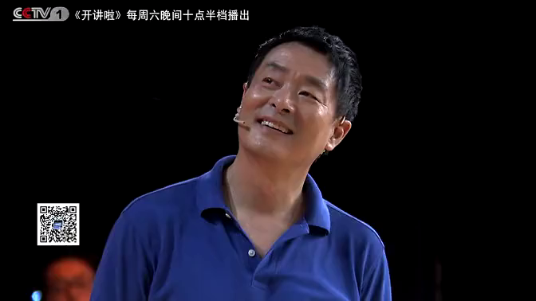
诵读

Slide 10
小组合作探究
任务三：请同学们小组合作诵读本诗，完成以下表格，时间8分钟；
要求：1.发言人在作答时，要揣摩情感，朗诵对应的句子；
2.其他小组成员可适当进行补充。
（回答一次加5分，补充加3分）
情感 | 诗句 | 手法 | 内容（表现）
悲 | 君不见/黄河/之水/天/上来，奔流/到海/不/复回。 君不见/高堂/明镜/悲/白发，朝如/青丝/暮/成雪。
欢 | 人生/得意/须/尽欢，莫使/金樽/空/对月。天生/我材/必/有用，千金/散尽/还/复来。烹羊/宰牛/且/为乐，会须/一饮/三/百杯。
愤 | 岑/夫子，丹/丘生，将/进酒，杯/莫停。与君/歌/一曲，请君/为我/倾/耳听。钟鼓/馔玉/不足贵， 但愿/长醉/不/愿醒。古来/圣贤/皆寂寞，惟有/饮者/留/其名。陈王/昔时/宴平乐，斗酒/十千/恣/欢谑。
狂 | 主人/何为/言少钱，径须/沽取/对/君酌。五/花马，千/金裘，呼儿/将出/换/美酒，与尔/同销/万古愁。

Slide 11

体悟诗情——赏析：手法、情感
悲：君不见黄河之水天上来，奔流到海不复回。君不见高堂明镜悲白发，朝如青丝暮成雪。
思考：作者悲什么？是如何表现“悲”的？
夸张：“黄河之水天上来”是空间上的夸张，极言黄河奔腾而来的气势；“朝如青丝暮成雪”是时间上的夸张，人生由青春至衰老的全过程说成“朝”“暮”之事，把本来短暂的事说得更短暂，悲叹人生短促、人生易老

Slide 12
悲：时光流失，人生易老
悲：君不见黄河之水天上来，奔流到海不复回。君不见高堂明镜悲白发，朝如青丝暮成雪。
比喻：借黄河之水一去不复返比喻人生短暂、时光易逝。
反衬: 以黄河的伟大永恒反衬出生命的渺小脆弱。
比兴:先言黄河以引起所咏之悲，同时用流水喻时光。大河之来，势不可挡；大河之去，势不可回。

Slide 13
欢：人生得意须尽欢，莫使金樽空对月。天生我材必有用，千金散尽还复来。烹羊宰牛且为乐，会须一饮三百杯。
思考：作者乐什么？是如何表现“乐”的？
直抒胸臆:“人生得意须尽欢，莫使金樽空对月”，诗人直接抒写人生得意，需纵情欢乐。“天生我材必有用，千金散尽还复来。”展现了李白的乐观、自信、豪放，透露出作者怀才不遇但渴望入世的态度。

Slide 14
欢：人生得意须尽欢，莫使金樽空对月。天生我材必有用，千金散尽还复来。烹羊宰牛且为乐，会须一饮三百杯。
思考：作者乐什么？是如何表现“乐”的？
夸张:“烹羊宰牛且为乐，会须一饮三百杯”，“三百杯”夸张地写出朋友相聚时的纵情豪爽。
欢：朋友相聚，及时行乐

Slide 15
愤：岑夫子，丹丘生，将进酒，杯莫停。与君歌一曲，请君为我倾耳听。钟鼓馔玉不足贵， 但愿长醉不复醒。古来圣贤皆寂寞，惟有饮者留其名。陈王昔时宴平乐，斗酒十千恣欢谑。
思考：作者愤什么？是如何表现“愤”的？
借代:“钟鼓馔玉”即富贵生活，可诗人却认为这“不足贵”。一方面反映了对权贵的蔑视，另一方面更是诗人仕途失意、怀才不遇的愤慨之词（气话）

Slide 16
愤：岑夫子，丹丘生，将进酒，杯莫停。与君歌一曲，请君为我倾耳听。钟鼓馔玉不足贵， 但愿长醉不复醒。古来圣贤皆寂寞，惟有饮者留其名。陈王昔时宴平乐，斗酒十千恣欢谑。
思考：作者愤什么？是如何表现“愤”的？
对比:“古来圣贤皆寂寞，惟有饮者留其名”，在封建时代，只有衣食无忧的达官贵人芳名永驻，而诗才敏捷，才华横溢的人却遭受排挤，写出了诗人对荒唐社会的愤怒嘲讽，对豪门权贵的蔑视、鄙弃和否定。

Slide 17
愤：岑夫子，丹丘生，将进酒，杯莫停。与君歌一曲，请君为我倾耳听。钟鼓馔玉不足贵， 但愿长醉不复醒。古来圣贤皆寂寞，惟有饮者留其名。陈王昔时宴平乐，斗酒十千恣欢谑。
思考：作者愤什么？是如何表现“愤”的？
用典：以空有才华却不得重用的曹植自比，认为自己与他有同样的才华、同样的经历，表达对黑暗险恶现实的愤恨与控诉。
愤：怀才不遇，志不能行

Slide 18
狂： 主人何为言少钱，径须沽取对君酌。五花马，千金裘，呼儿将出换美酒，与尔同销万古愁。
思考：作者狂什么？是如何表现“狂”的？
夸张:“呼儿将出换美酒，与尔同销万古愁”，“呼儿”“与尔”，诗人口气甚大，甚至反客为主，显示出李白不拘形迹的豪迈性格。
狂：借酒消愁，释放豪情

Slide 19
情感 | 诗句 | 手法 | 内容
悲 | 君不见/黄河/之水/天/上来，奔流/到海/不/复回。 君不见/高堂/明镜/悲/白发，朝如/青丝/暮/成雪。
欢 | 人生/得意/须/尽欢，莫使/金樽/空/对月。天生/我材/必/有用，千金/散尽/还/复来。烹羊/宰牛/且/为乐，会须/一饮/三/百杯。
愤 | 岑/夫子，丹/丘生，将/进酒，杯/莫停。与君/歌/一曲，请君/为我/倾/耳听。钟鼓/馔玉/不足贵， 但愿/长醉/不/愿醒。古来/圣贤/皆寂寞，惟有/饮者/留/其名。陈王/昔时/宴平乐，斗酒/十千/恣/欢谑。
狂 | 主人/何为/言少钱，径须/沽取/对/君酌。五/花马，千/金裘，呼儿/将出/换/美酒，与尔/同销/万古愁。
夸张、比喻、反衬、比兴
时间的流逝
人生易老
生命的渺小
朋友相聚、及时行乐
高度自信
实则是旷达之下的无奈与自我安慰
夸张、直抒胸臆
对比、用典、借代
怀才不遇，志不能行
夸张
借酒消愁，释放豪情

Slide 20
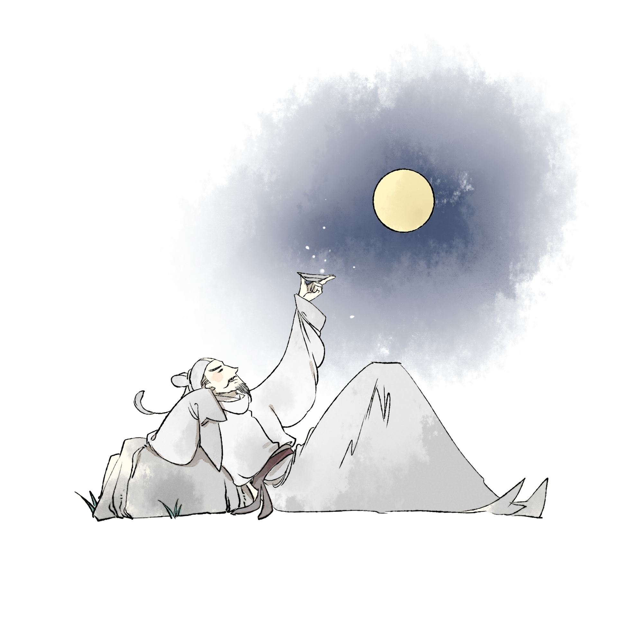
任务三：分析李白之愁
作者因何而愁？
高堂明镜悲白发
朝如青丝暮成雪
人生易老
青春不再
天生我材必有用
千金散尽还复来
壮志未酬
怀才不遇
万古愁
古来圣贤皆寂寞
惟有饮者留其名
圣贤寂寞
失意落魄

Slide 21
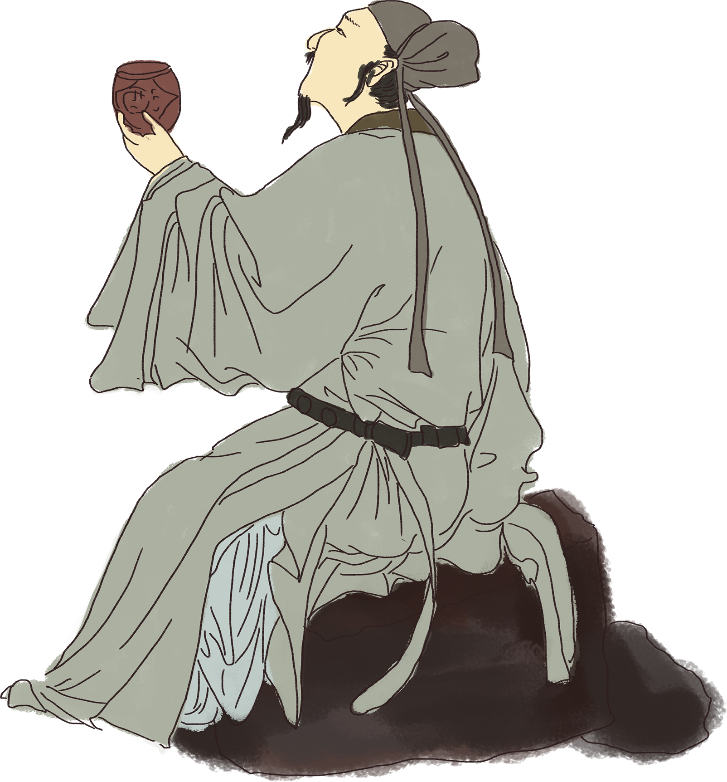
任务四：分析李白形象
你从诗中读出一个怎样的李白？
请结合具体诗句分析

Slide 22
人生得意须尽欢，莫使金樽空对月
天生我材必有用，千金散尽还复来
乐观、自信
烹羊宰牛且为乐，会须一饮三百杯
岑夫子，丹丘生，将进酒，杯莫停
主人何为言少钱，径须沽取对君酌
五花马、千金裘，呼儿将出换美酒，与尔同销万古愁
豪爽、狂放

Slide 23
怀才不遇
钟鼓馔玉不足贵，但愿长醉不用醒
古来圣贤皆寂寞，惟有饮者留其名
陈王昔时宴平乐，斗酒十千恣欢谑

Slide 24
任务四：反复诵读体悟全诗，你读出了一个怎样的李白？结合诗句简要概括。
①眼界高远，气势奔放:君不见黄河之水天上来，奔流到海不复回。
②热爱生活，及时行乐:人生得意须尽欢，莫使金樽空对月。
③乐观自信，慷慨豪放:天生我材必有用，千金散尽还复来。烹羊宰牛且为乐，会须一饮三百杯。
怀才不遇:钟鼓馔玉不足贵，但愿长醉不愿醒。古来圣贤皆寂寞，惟有饮者留其名。
⑤狂放不羁，愤激无比:五花马、千金裘，呼儿将出换美酒，与尔同销万古愁。

Slide 25
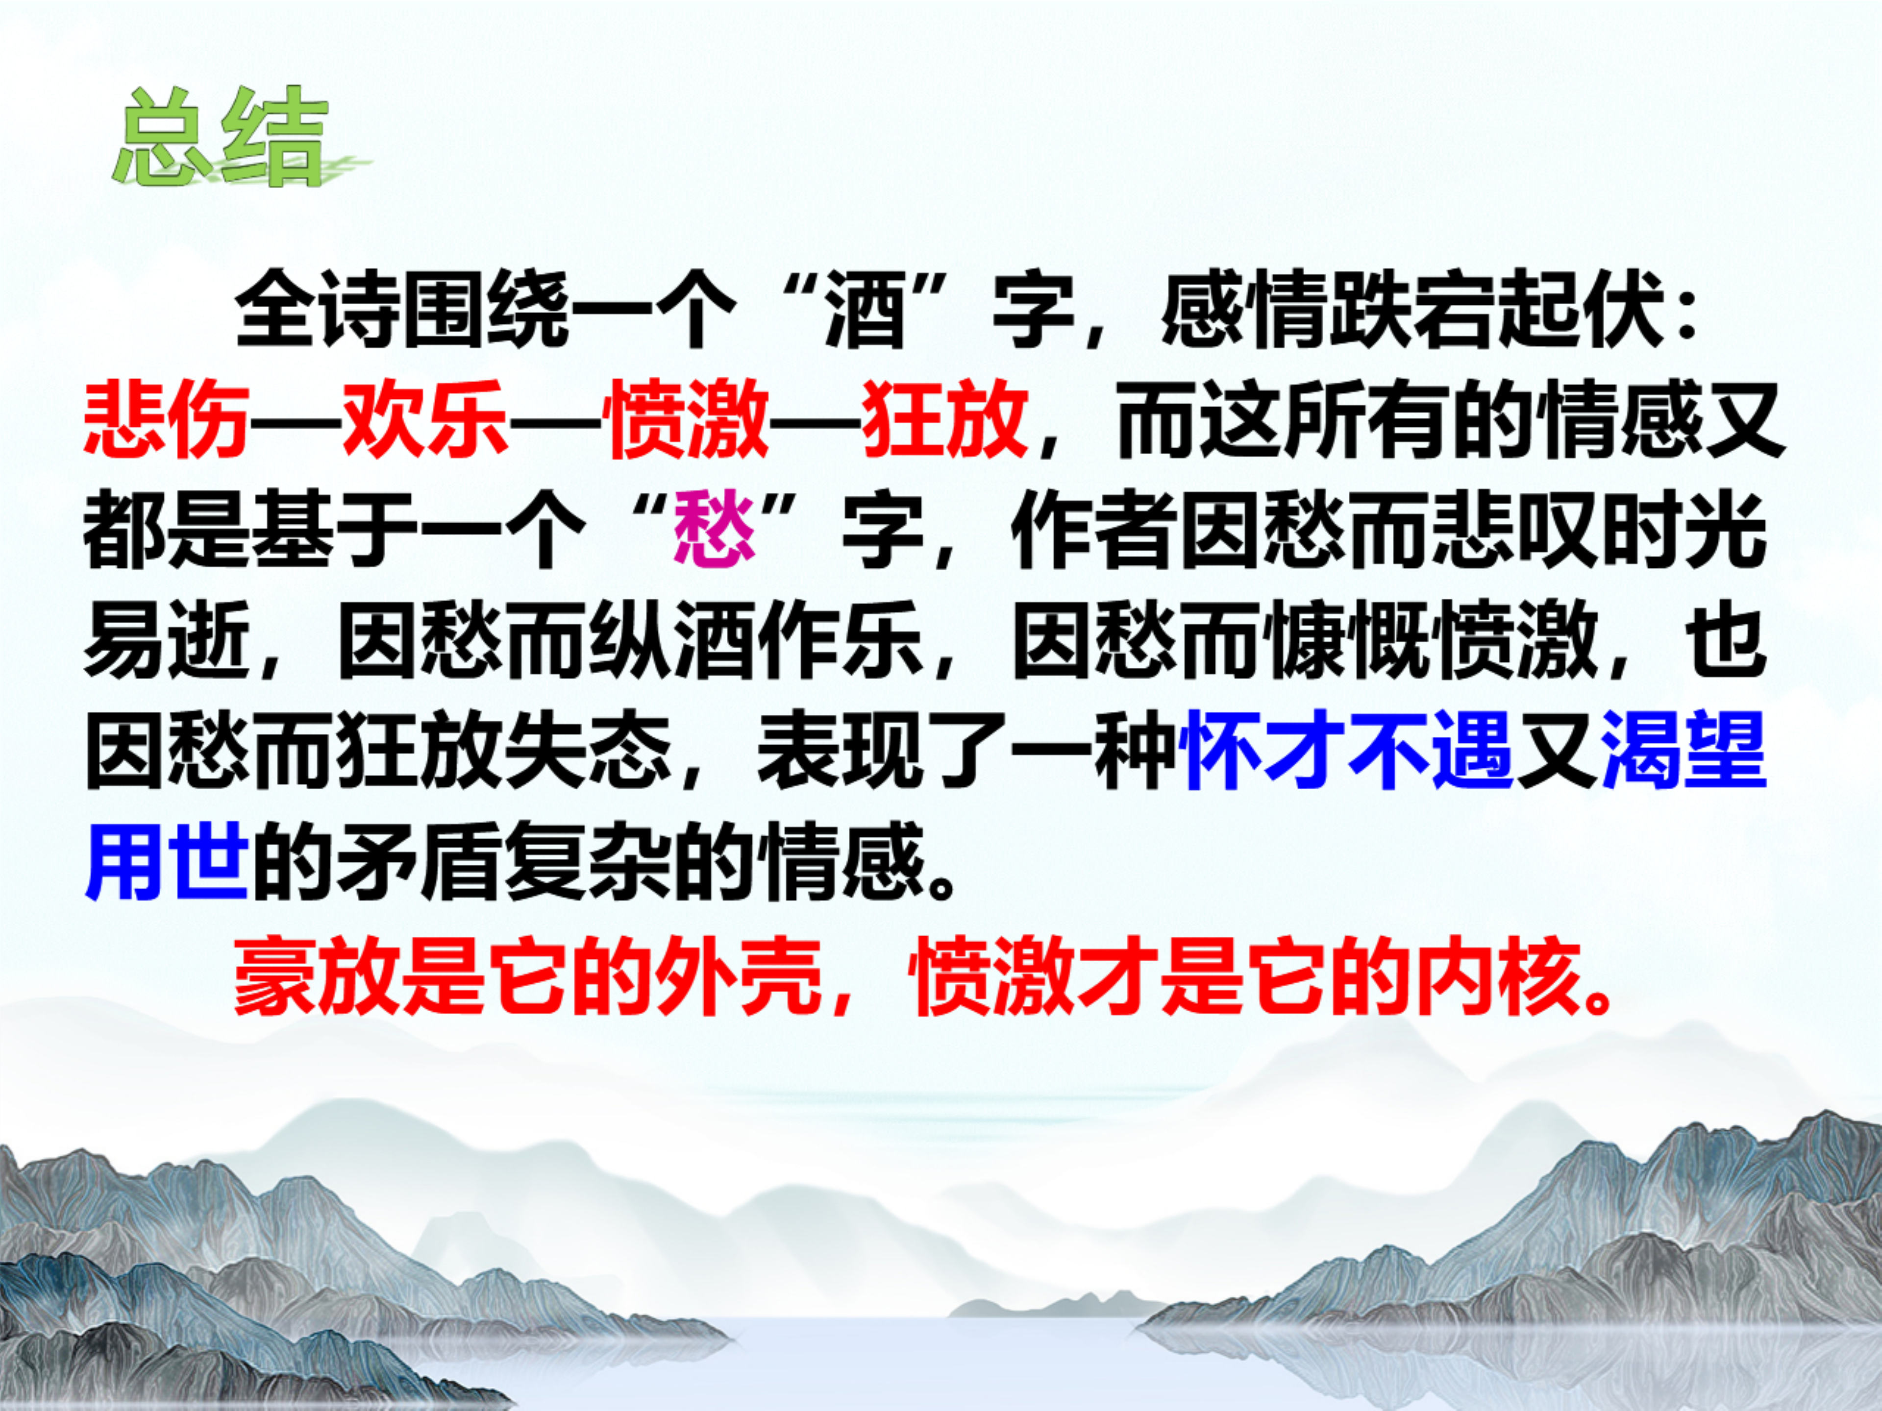

Slide 26
矛盾的人生
钟鼓馔玉不足贵
与尔同销万古愁
高度的自信与彻底的自卑
无边的欢乐与无边的忧愁并存
摈弃富贵与猎取功名对峙
旷达放纵与坚定执着相关联
——戴建业
惟有饮者留其名
人生得意须尽欢，

Slide 27
课堂小结
李白的身上浸透着儒家思想的血液，他平生的追求有两个，一是追求精神自由，二是建立丰功伟业。追求精神自由导致他的一系列行为：反抗传统，蔑视权贵，理想超出于王法所规定的社会等级秩序之外；建立丰功伟业，又使他与传统妥协，求助于权贵，回到王法所规定的社会秩序之中。但现实中又不可能同时占有以上二者。他的梦碎了，于是，他开始纵酒，他开始狂歌，开始了永远没有尽头的愁苦。文中他以圣贤自称，以喝酒排解内心的苦闷，以纵酒来对抗现实的龌龊，以精神的旷达来张扬自己的个性。因为他是谪仙人，所以他必定拥有恣情傲物的权利。酒是引子，愁是血液，狂是脊梁。

Slide 28
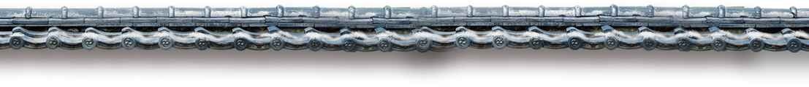

解题
总 结 全 诗
概 括 主 旨

Slide 29
诗人劝酒的原因有哪些 ？
人生得意要饮
人生短暂
及时行乐
（一）要饮，要狂饮
现在不得意要饮
将进酒
富贵不足取
饮酒可留名
（历史）
（二）劝饮，劝豪饮
怀才不遇
借酒浇愁
钱财何言少
饮酒可销愁
（现实）

Slide 30
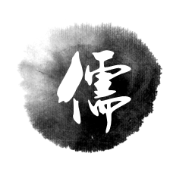
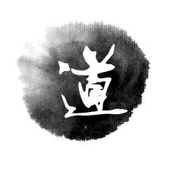
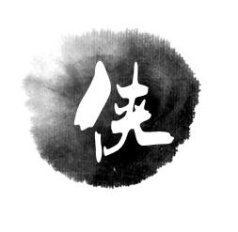
拓展延伸：为何李白的思想感情如此复杂？
儒、道、侠的复杂思想
“儒”即“入世”思想。也就是李白身怀“济苍生，安社稷”的思想几次投身官场的原因，走仕途也曾是李白的人生理想。
“道”即“出世”思想。当他在官场无路可走时，他能超然世外，取法山水以自适。
“侠”即任侠思想。作为中国封建社会特有的一种社会现象，侠讲究“言必信，行必果”，“重然诺，轻生死”及仗义疏财，扶危济困之类的任侠精神。

Slide 31
课堂小结
李白的身上浸透着儒家思想的血液，他平生的追求有两个，一是追求精神自由，二是建立丰功伟业。追求精神自由导致他的一系列行为：反抗传统，蔑视权贵，理想超出于王法所规定的社会等级秩序之外；建立丰功伟业，又使他与传统妥协，求助于权贵，回到王法所规定的社会秩序之中。但现实中又不可能同时占有以上二者。他的梦碎了，于是，他开始纵酒，他开始狂歌，开始了永远没有尽头的愁苦。文中他以圣贤自称，以喝酒排解内心的苦闷，以纵酒来对抗现实的龌龊，以精神的旷达来张扬自己的个性。因为他是谪仙人，所以他必定拥有恣情傲物的权利。酒是引子，愁是血液，狂是脊梁。

Slide 32
学习目标：
1.知人论世，理解诗人思想感情的复杂性。
2.理清思路，把握诗歌中诗人情感的变化。
3.品味语言，赏析诗歌的艺术手法。

Slide 33
情境式默写
1．《将进酒》中显示诗人对未来充满信心的诗句是： ， ”
2．《将进酒》中抒写万古寂寞之愁的诗句是“ ， 。”
3．《将进酒》中用比兴手法显示黄河的宏伟气魄和浩大声势的诗句是“ ， 。”
4．《将进酒》中对人生易老光阴易逝感慨的诗句是“ ， 。”
天生我材必有用 千金散尽还复来。
古来圣贤皆寂寞 惟有饮者留其名
君不见黄河之水天上来 奔流到海不复回
君不见高堂明镜悲白发 朝如青丝暮成雪

Slide 34
5.李白《将进酒》中感叹岁月流逝，人生易老的句子：“ ， 。”
6.李白《将进酒》中突出表现作者对富贵奢华生活的鄙弃的诗句是：“ ， 。”
君不见高堂明镜悲白发 朝如青丝暮成雪
钟鼓馔玉不足贵 但愿长睡不复醒

Slide 35
酒文化
《月下独酌》：花间一壶酒，独酌无相亲。举杯邀明月，对影成三人。
《水调歌头》：明月几时有，把酒问青天。
《过故人庄》：绿树村边合，青山郭外斜。开轩面场圃，把酒话桑麻。
《醉花阴》：东篱把酒黄昏后，有暗香盈袖，莫道不消魂，帘卷西风， 人比黄花瘦。
《行路难》：金樽清酒斗十千，玉盘珍馐直万钱。
《浣溪沙》：一曲新词酒一杯，去年天气旧亭台。
杜甫《不见》:敏捷诗千首，飘零酒一杯。
杜甫《赠李白》:痛饮狂歌空度日，飞扬拔扈为谁雄?
杜甫《饮中八仙歌》:李白斗酒 诗百篇，长安市上酒家眠。天子呼来不上船，自称臣是酒中仙。

Slide 36
拓展延伸：屈原在受到放逐的时候说“众人皆醉我独醒”，李白不被重用的时候却说“但愿长醉不愿醒”。你如何理解这两种态度？
提示：李白的不愿醒，是李白不愿看到这污浊黑暗的世界，不愿意与他们同流合污，更不愿意看到前路渺茫，理想难以实现。屈原的我独醒，是屈原要时刻保持清醒的头脑，不能随波逐流，推波助澜以卖国，是自己忠贞的表现。 同：都不同流俗，保持自身高洁的品格。从这个角度讲二者有异曲同工之妙。 异：李白有些消极避世之心，而屈原是挺身直面。

